Slide 1
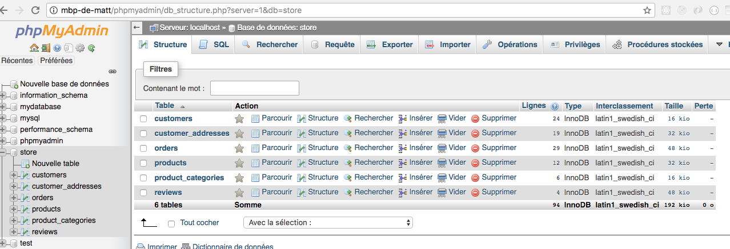
Base de donné sur lequel on travail

Slide 2
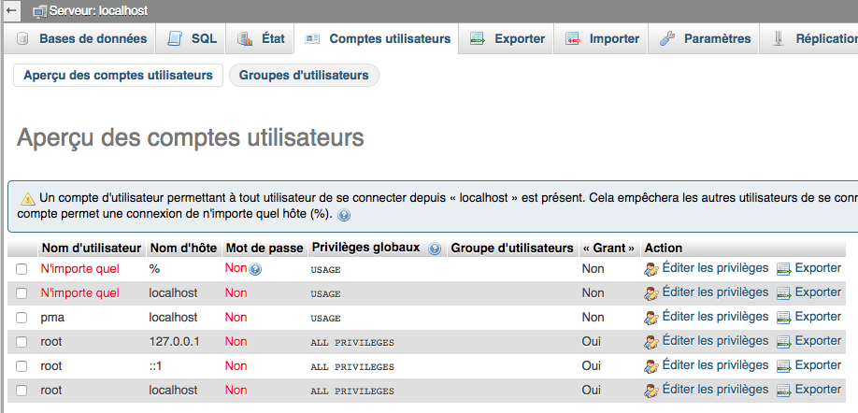
Configuration des droits utilisateur dans la bd.

Slide 3
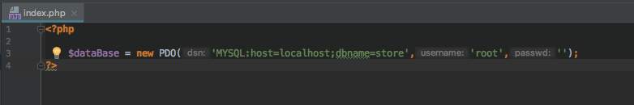
Création de l’objet de connection PDO
On doit fournir 3 arguments minimum:
Le nom de l'hôte;Le nom de la bd Le nom du user Le password

Slide 4
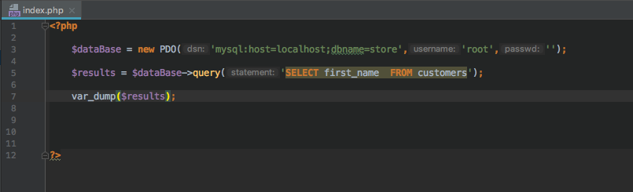
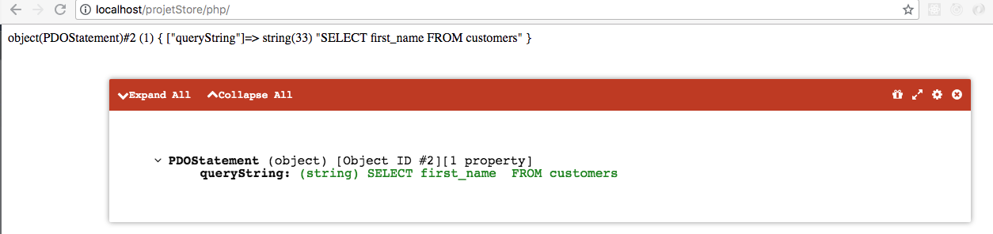
La méthode ->query() est une méthode de la classe PDO qui permet de faire simplement une requête
dans la base de donné choisie.
On peut voir ce que retourne la méthode est un objet statement(une déclaration) de requête.

Slide 5
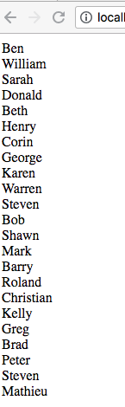
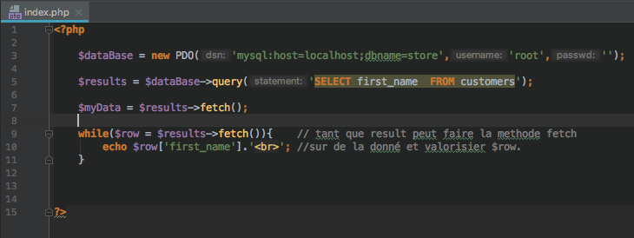
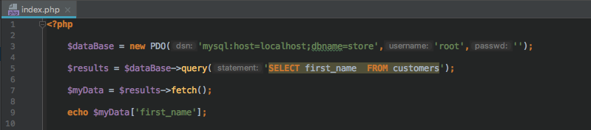
On doit appliquer la méthode ->fetch() pour aller chercher la data de notre statement $results se que l’on récupère est toujours un tableau donc il faut l’appeler en tant que tel.
appel que d’une seul ligne car fetch() ne récupère qu’une ligne.

Slide 6
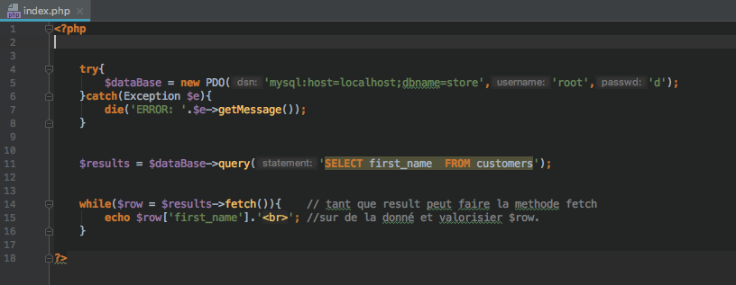
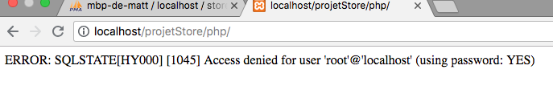
On utilise un try/catch pour se connecter à la bd dans le cas ou la connection échoue (pour la démo on a fait exprès de rajouter un mauvais mots de passe) on tue le programme avec la méthode die() et on récupère le message.

